Slide 1
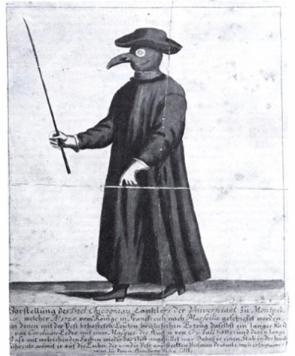
Livsvitenskap i lunsjen, Realfagsbiblioteket, 20 november 2015
Antibiotikabruk
Hvem bruker mest i Norge?
Hege Salvesen Blix
Cand pharm./ Professor/Seniorforsker
Avdeling for legemiddelepidemiologi, Nasjonalt folkehelseinstitutt

Slide 2
Livsvitenskap i lunsjen, Realfagsbiblioteket, 20 november 2015
Antibiotikabruk
Hvem bruker mest i Norge?
Hvem bruker antibiotika?
Hvem bruker mest?
Brukes antibiotika noen gang unødvendig?
Kan vi redusere antibiotikabruken i Norge?
Hege Salvesen Blix
Cand pharm./ Professor/Seniorforsker
Avdeling for legemiddelepidemiologi, Nasjonalt folkehelseinstitutt

Slide 3
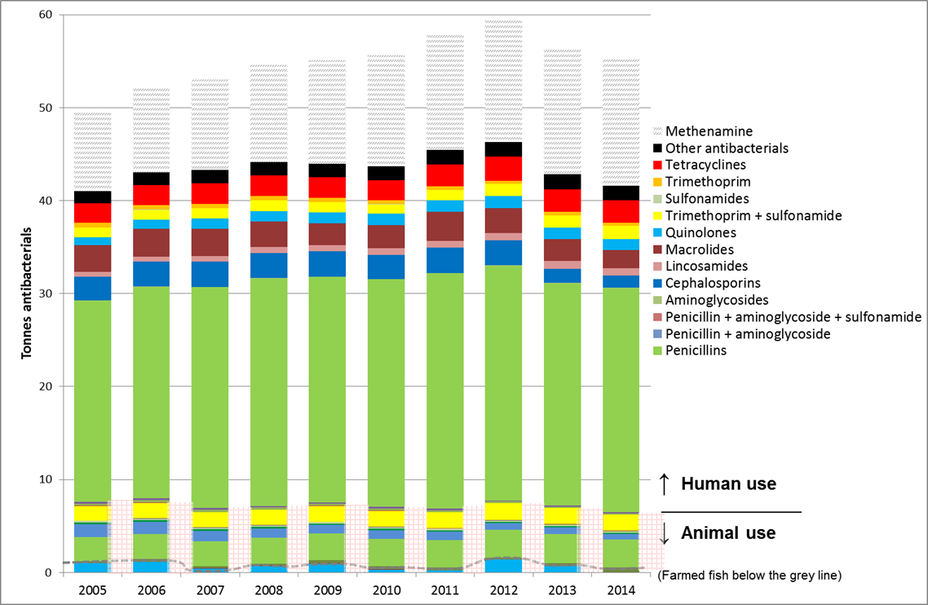
Alt henger sammen – «One health» Hvem bruker antibiotika?
Primærhelsetjenesten
(inkl. tannlegene)
sykehus
sykehjem
Matproduksjon
Dyr og fisk
kjæledyr
Antibiotika har økologiske bivirkninger
I Norge 2014: 39 tonn antibiotika brukes til mennesker
og 8 tonn til dyr

Slide 4
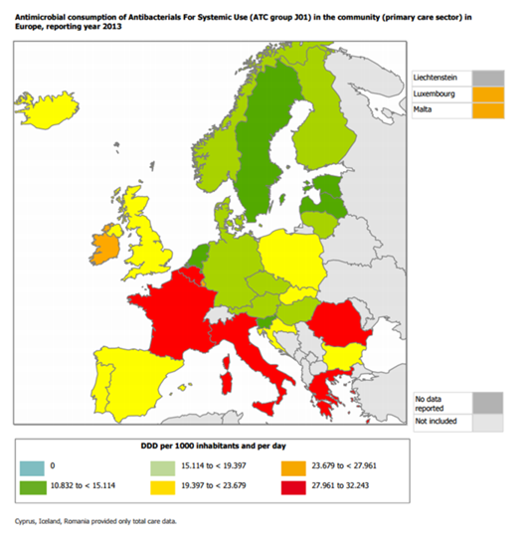
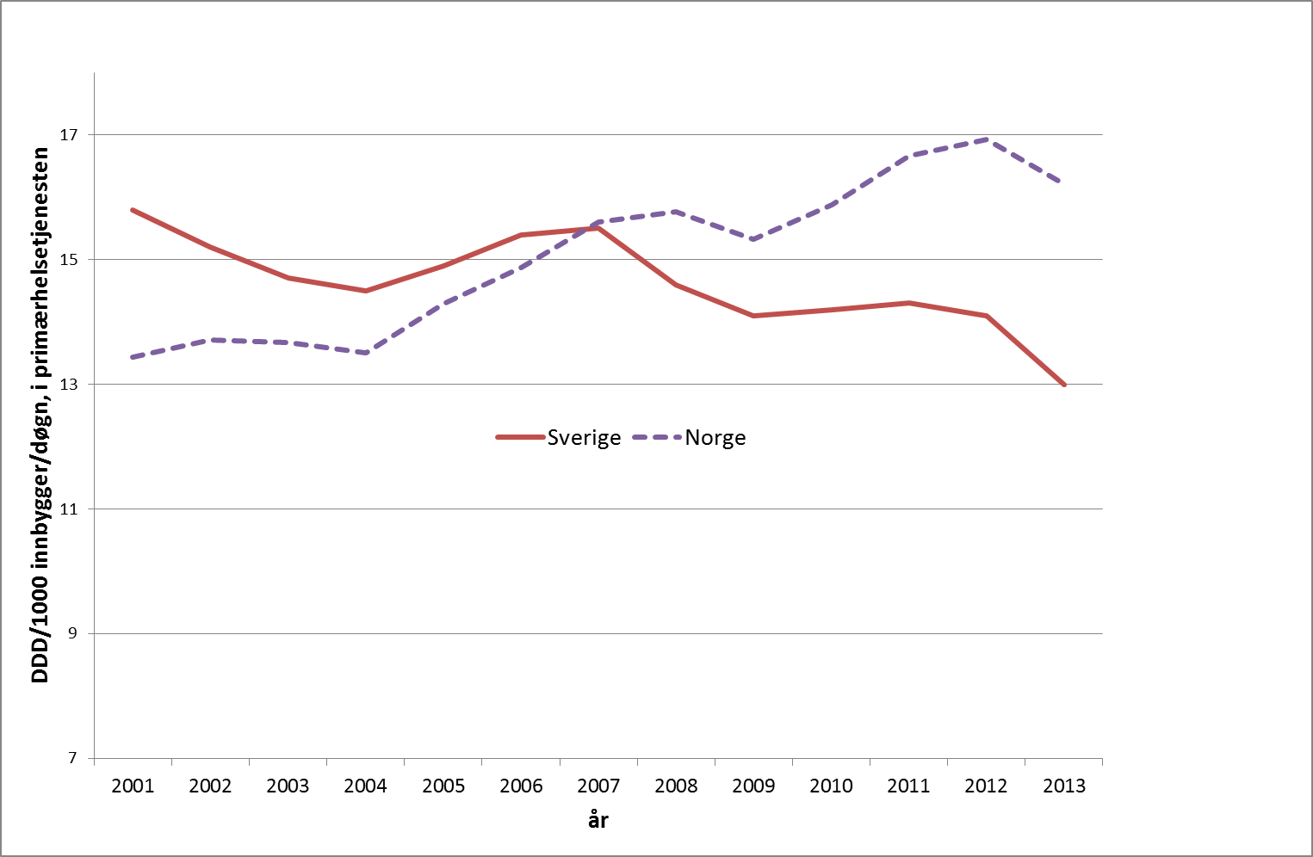
I Norden brukes lite antibiotika,
MENS antibiotikabruken øker i Norge går bruken ned i Sverige

Slide 5
Hvorfor?
Er vi sykere?
Har vi flere eller andre typer infeksjoner?
Har vi større risikoadferd?
Eller
Går vi til legen oftere?
Er legene mer slepphendt med antibiotikaforskrivningen?
Er det geografiske forklaringer?
Eller
Har svenskene vært flinkere til å håndtere problemstillingen?

Slide 6
Er følgende utsagn sant eller usant? «Antibiotika dreper virus»
Riktig svar = False
Svenskene er best opplyst i Europa; 73% svarer «false»,
Kilde: EU barometer 2009

Slide 7
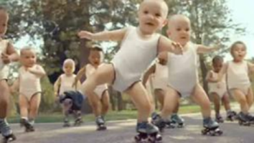
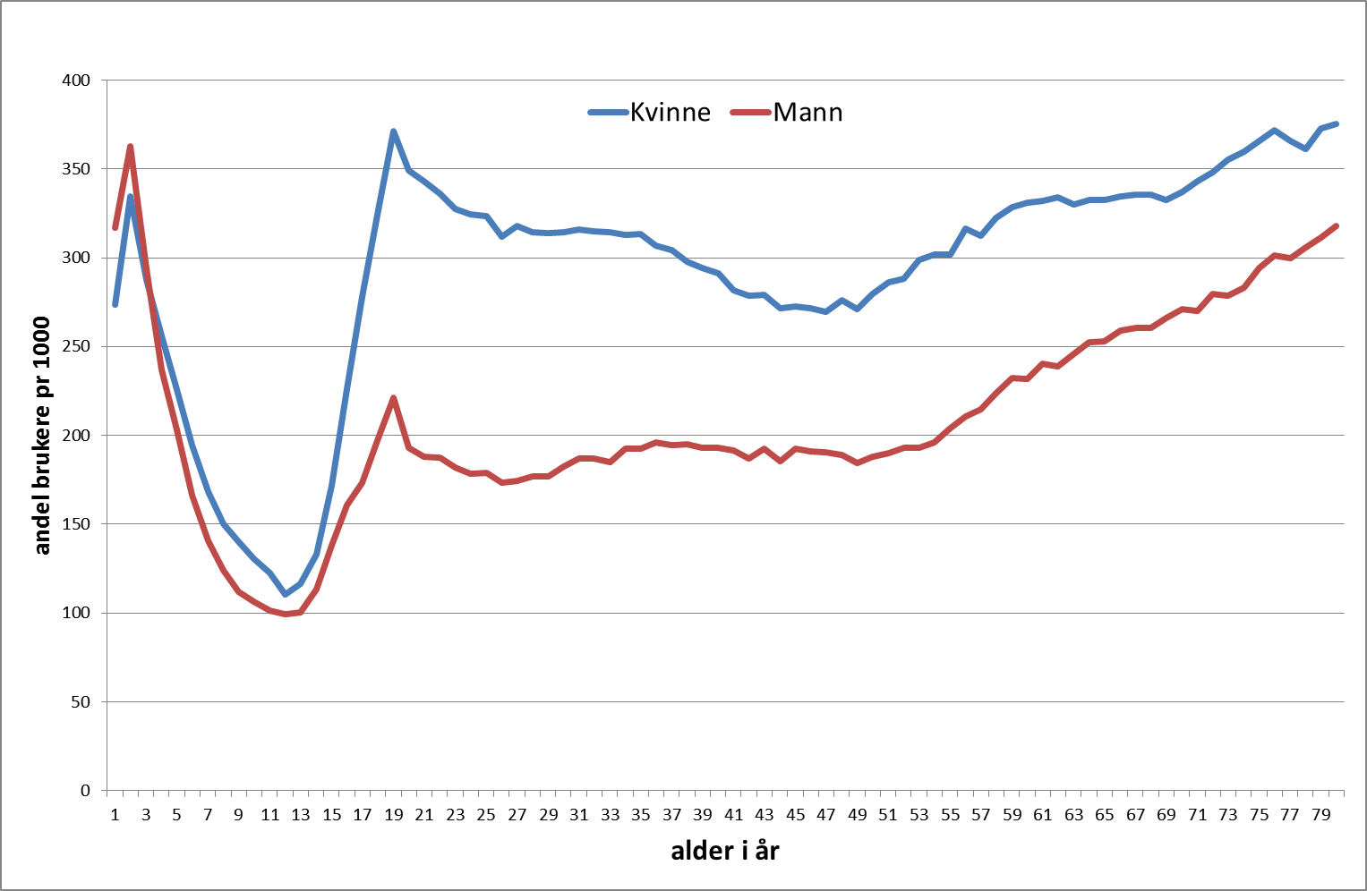


Hvem bruker antibiotika ? – alder og kjønn
estimat
MISBRUK!
Notes:
Aldersgrupper og % av total DDD J01 minus metenamin;
0-14 5,7 (dvs barn 0-14 år bruker 6% av all DDD i 2013)
15-29 20,8
30-65 47,1
65+ 26,4

Slide 8
Ulike typer infeksjoner i ulike aldersgrupper
2014
Kilde: Reseptregisteret
Notes:
Antibiotika mot luftveisinfeksjoner J01CA04+J01CE02+J01FA01+J01FA02+J01FA06+J01FA09+J01FA10+J01AA02,
Antibiotika mot urinveisinfeksjoner J01CA08+J01EA01+J01EE01+J01MA01+J01MA02+J01XE01,
Tetrasykliner som ofte brukes mot akne J01AA04+J01AA06+J01AA07,
Alle andre antibiotika i J01 Alle andre antibiotika i Gruppe-J01
Metenamin J01XX05

Slide 9
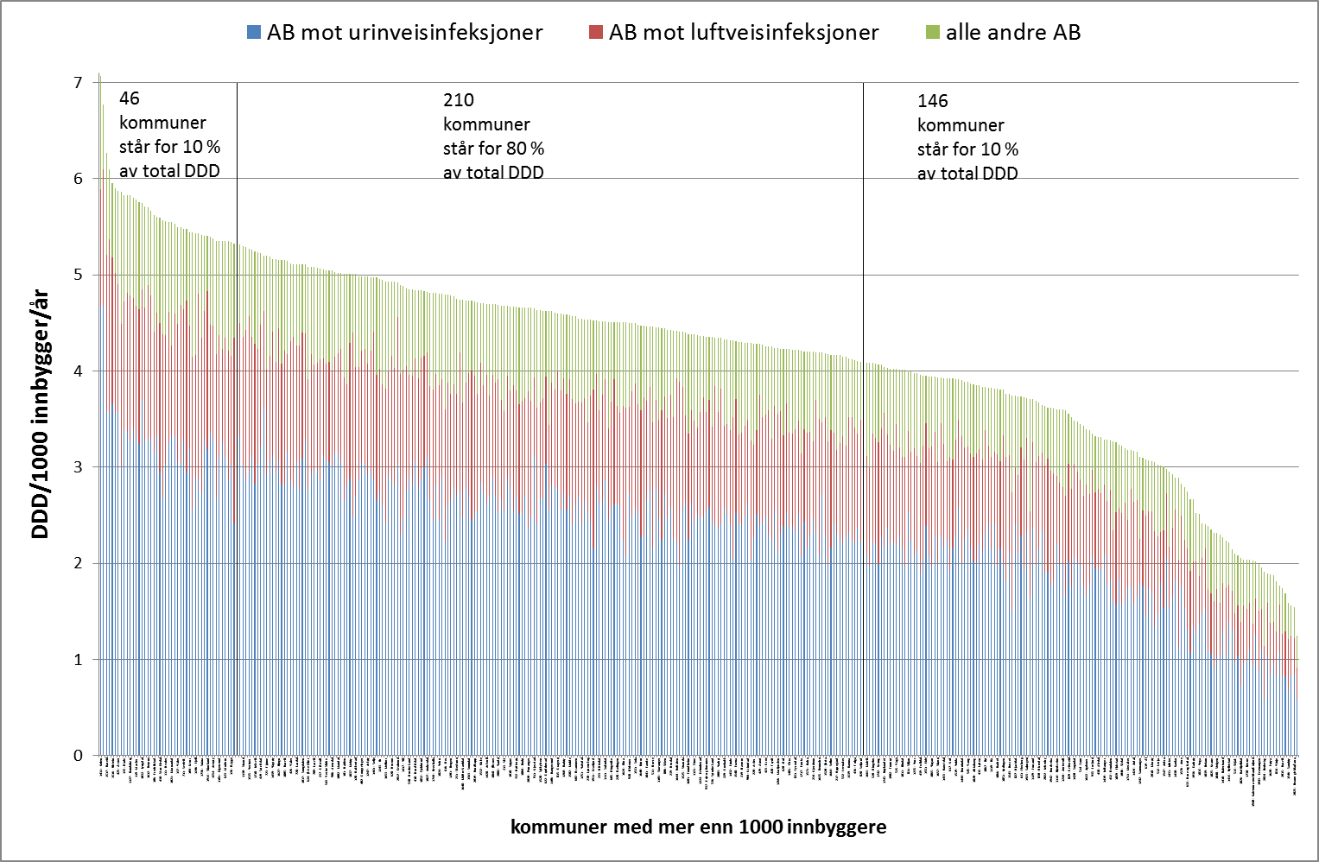
Det er store forskjeller i bruk mellom norske kommuner. Hvorfor?

Slide 10
I den generelle befolkningen vil antibiotikabruken variere med sesongvariasjoner og epidemier
Vintertopper med luftveisinfeksjoner

Slide 11
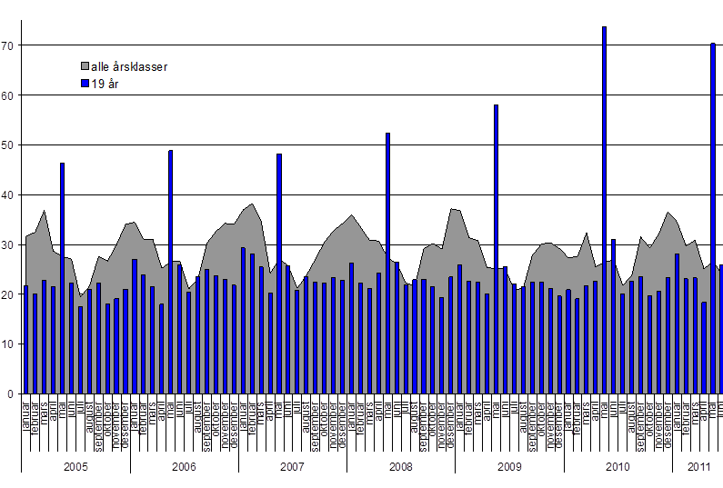
Sesongvariasjon antibiotika – 19-åringer sammenliknet med resten av befolkningen; de har mindre vintertopper, men hva skjer egentlig i mai?

Slide 12
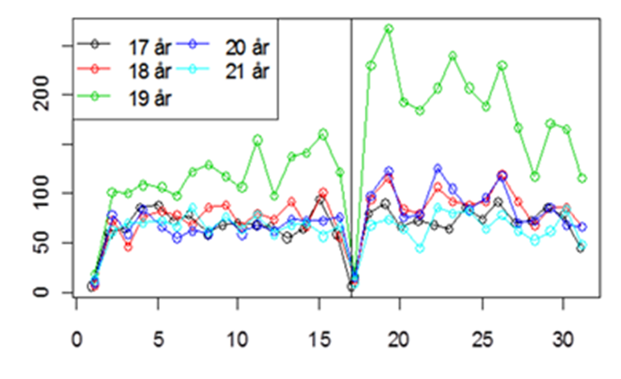
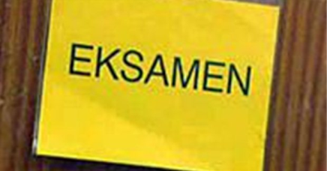
Unødvendig bruk Dag til dag variasjon i mai
Fest og moro frem til 17 mai

Slide 13
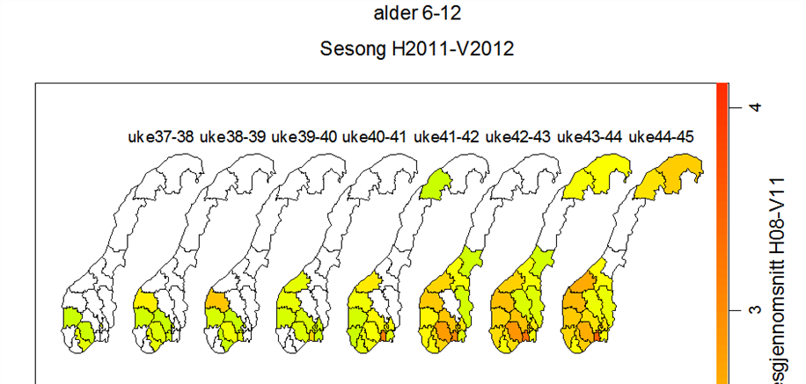
Epidemier - eksempel Bruk av antibiotika under Mycoplasmaepidemien 2011-12 figur viser økning i forskrivning, uke for uke fra september - november
Mycoplasma lungebetennelse er ikke spesielt farlig, og den går oftest over av seg selv etter kortere eller lengre tid.
Om antibiotika behøves – bredspektret AB er eneste alternativ
Notes:
«Signal» avhenger av hvor man setter grensen for hva som er en epidemi; hvitt=<1 bruker pr 1000, grønn farge=1 pr 1000, rød farge=4 pr 1000 (korrigert for fylkesforskjeller i AB bruk, H08-V11)

Slide 14
Er antibiotika alltid nødvendig? Eksempler
blærekatarr (urinveisinfeksjoner)
Nedre urinveisinfeksjoner hos ikke-gravide og ellers friske kvinner, går vanligvis over av seg selv i løpet av en uke uten antibiotikabehandling
luftveisinfeksjoner
De fleste luftveisinfeksjoner er forårsaket av virus
Ørebetennelse er vondt, men hos de aller fleste går sykdommen over av seg selv.

Slide 15
25% av befolkningen bruker antibiotika i løpet av ett år 70% vil bruke antibiotika i løpet av 5 år
4 % av befolkningen bruker lenge eller mange ganger
(mer enn 60 DDD/år; dvs. ca. 2 mnd.)
22 % av befolkningen bruker mer enn 20 DDD/år; 20 dager
4 %

Slide 16
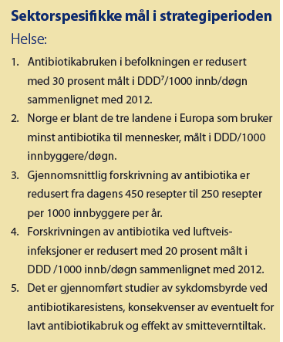

Regjeringen har laget en strategi for å redusere antibiotikabruken innen 2020
Notes:
Klima og miljø, fisk og matproduserende landdyr og kjæledyr

Slide 17
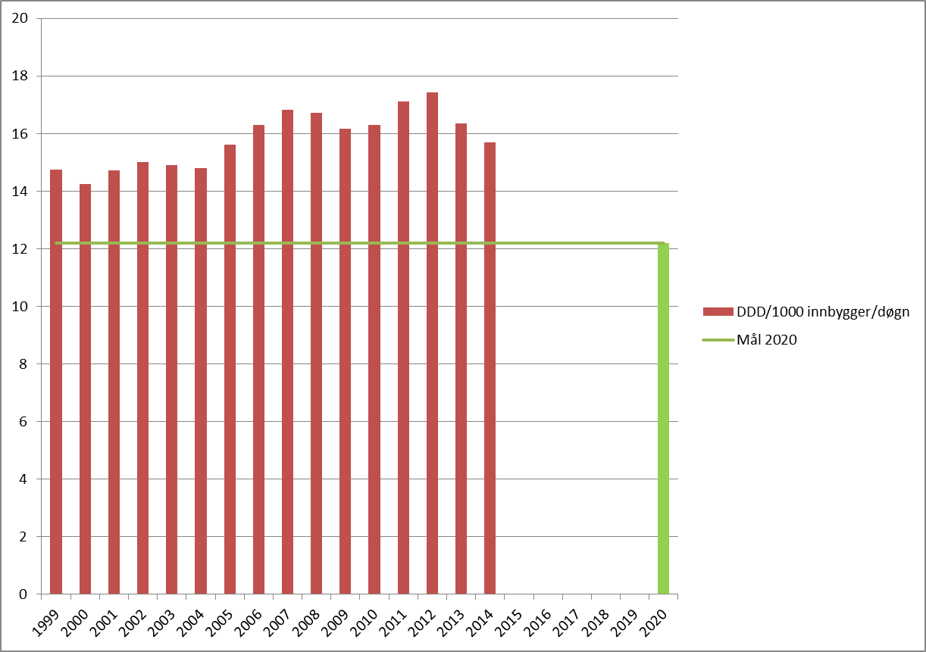
30% reduksjon DDD/1000 innbygger/døgn
2012: 17,4
Mål 2020: 12,2
DDD/1000 innbygger/døgn
* ATC-kode J01 (ekskl. metenamin). Kilde: Grossistbasert salgsstatistikk

Slide 18
Redusere antall resepter per 1000 innbygger
2014: ca 400
Mål 2020: 250
resepter/1000 innbyggere/år
* ATC-kode J01 (ekskl. metenamin).
Kilde: Reseptregisteret
Notes:
2014: 432 per 1000 innbygger hvis metenamin inkluderes.

Slide 19
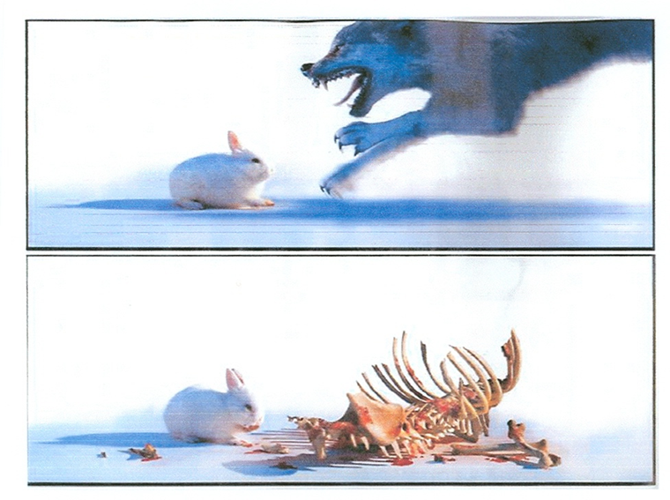
Spørsmålet er
«greier vi det?»

Slide 21
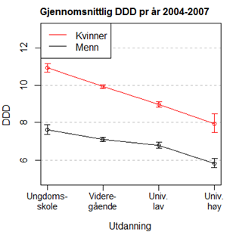
Utdanning – Reseptregisteret koblet med helseundersøkelsene Bruk av antibiotika, 2004-2009, fordelt på kjønn og lengde på utdanning
Hvem bruker - Reseptregisteret
Notes:
Fra Bruk og misbruk av antibiotika BEITO
Det vi ser her er AB målt i DDD – det vil si er det …høyere doser, lengre kurer eller flere kurer med AB. Men vi kan ikke tenke oss at utdanning har noe betydning for farkamokinetikken, dvs det er vanskelig å tenke seg her at de med høyere utdanning får enn annen dosering eller kortere kurer enn de med lav utdanning. Det eneste som da er igjen er at de får sjeldnere behandling (færre kurer)
Vi vet at dette henger sammen – dvs høyere vekt med lavere utdanning
Hvorfor – Er det slik at de med høy utdanning har annen risikooppførsel? – eller at de vet at de ikke tenker behøver antibiotika for virussykdommer (dvs har mer is i magen?) – eller at de har en annen oppfatning av syk/ikke syk eller?

Slide 22
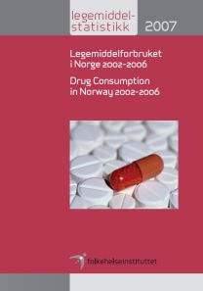
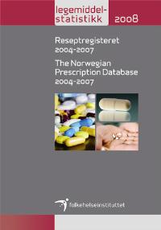

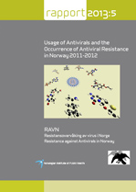
Kilder til informasjon om antibiotikabruk og antibiotikareseistens
Nasjonalt
Nasjonale kvalitetsindikatorer
www.helsenorge.no
Reseptregisteret søkeside
www.reseptregisteret.no
Kommunehelsa statistikkbank
www.khs.fhi.no/
Norden
Europa
Lokalt; Troms/Finnmark
http://ecdc.europa.eu/en/healthtopics/antimicrobial_resistance/esac-net-database/Pages/database.aspx
Notes:
5
2
Legemiddelstatistikk fra Reseptregisteret
Nettsider og rapporter oppdateres årlig
Bakgrunnsdata til foredrag, nasjonalt og internasjonalt
Bakgrunnsdata for antibiotikapolitiske diskusjoner
Nasjonalt: HOD, Antibiotikakomiteen, AMR-HAI gruppen, FHI
Internasjonalt: WHO- AGISAR, ECDC, TATFAR

Slide 23

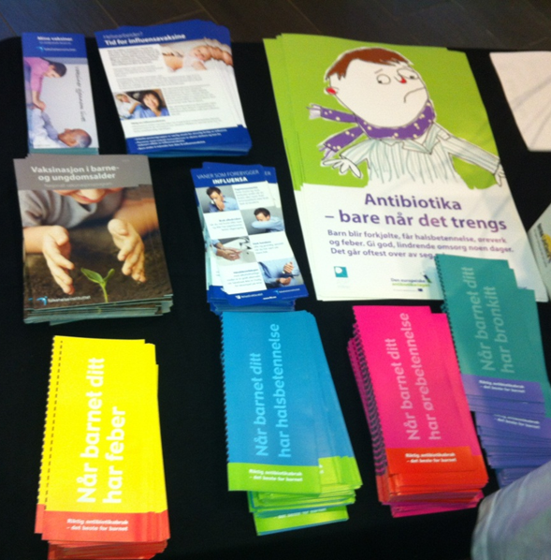
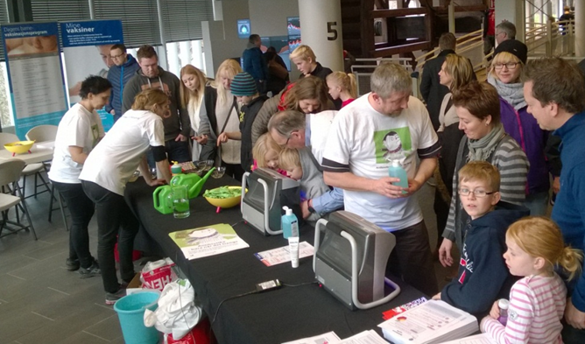
Stand på vitensentre

